Slide 1
Deploying a website
נערך על ידי: גילי מנחם

Slide 2

Deploy Frontend
Deploying on Netlify
Deploying on Render

Slide 3
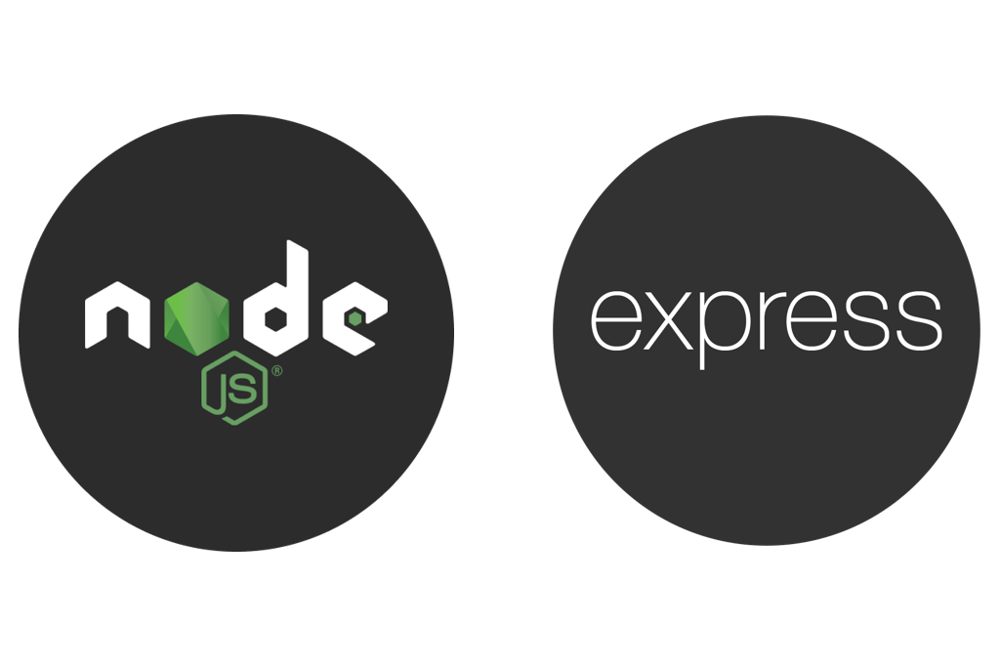
Deploy Backend
Deploying on Netlify
Deploying on Render

Slide 4
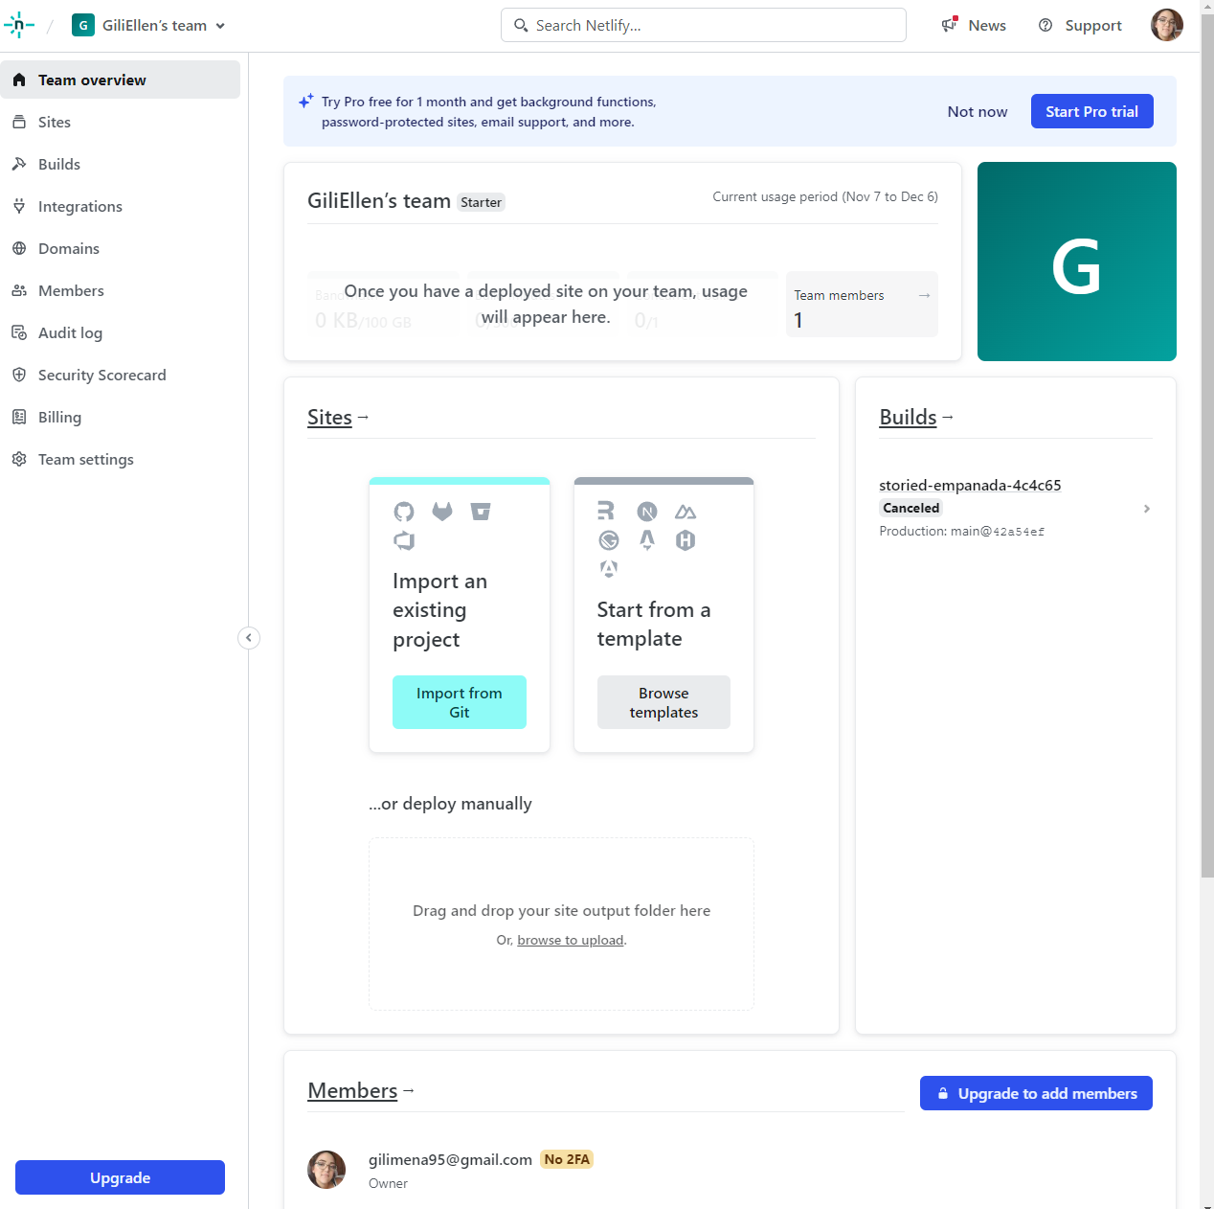
1. Deploy frontend using netlify
After log-in/sign-up, you should be greeted with your dashboard. Under sites, click on import from Git

Slide 5
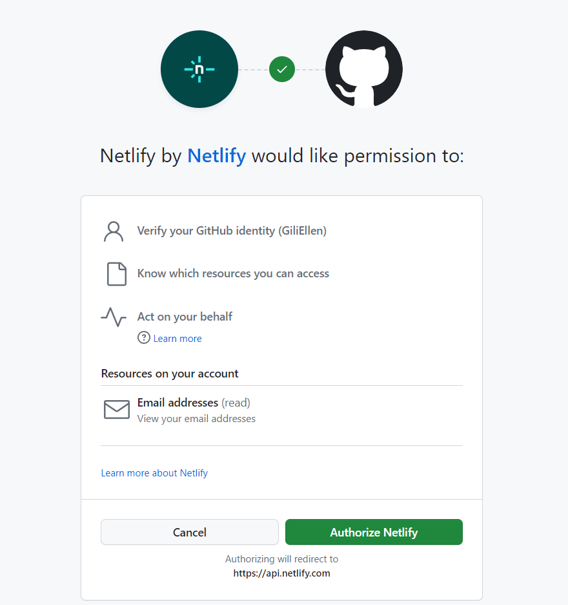
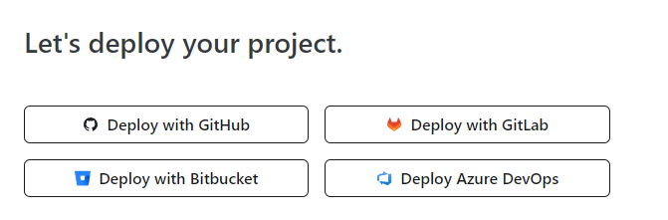
Step 2:
If you never did, you should be prompt to connect to netlify with your github account.
We are working with github, so that’s what you pick

Slide 6
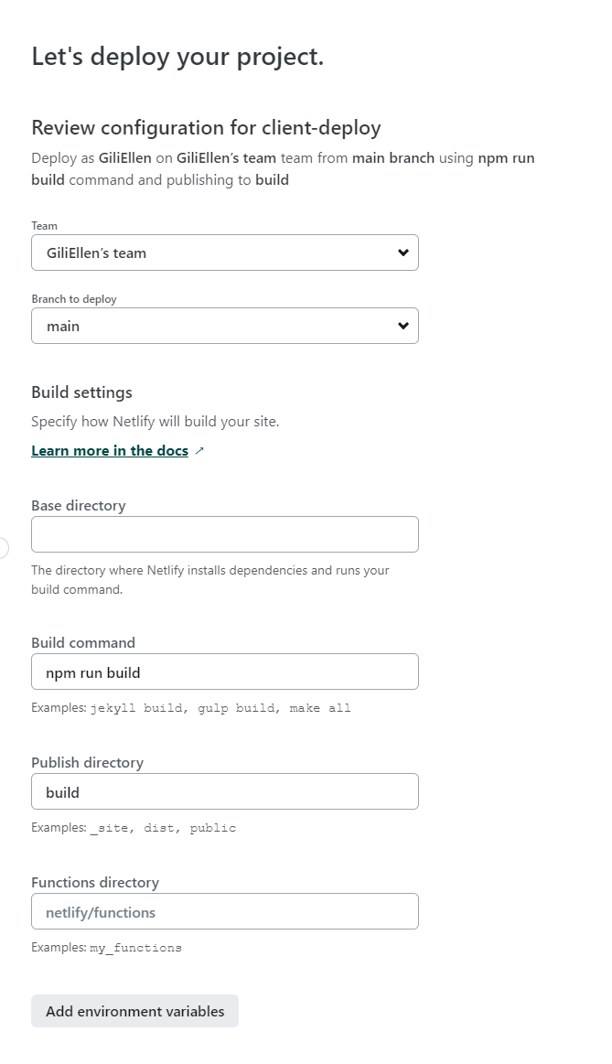
Step 3
After you clicked authorize, you will be shown a list of your repositories, pick one and continue. This repository could have the front and the back, but the next few steps might be a little different for each.
If you wish to use a different branch, choose one from this list
This base directory should be the onw with the package.json folder that belongs to the frontend. If it is I the main directory, keep empty. If it is not, please write the route from the current repository (example on next page)
After choosing a repository, you will be asked to fill a form with information on your site. Please notice that you enter correct information regarding build and base directories.
These commands are what “builds” your repository. It should install dependencies and then build the website up (create JS and HTML files)]
This should be different if you are using vite or create react app (example in next pages)
After running a build script, a build repository in created (with CRA) and a dist folder is create (with vite) make sure you write correct one.
If using ENV, click here and add the variables
נערך על ידי גילי מנחם

Slide 7
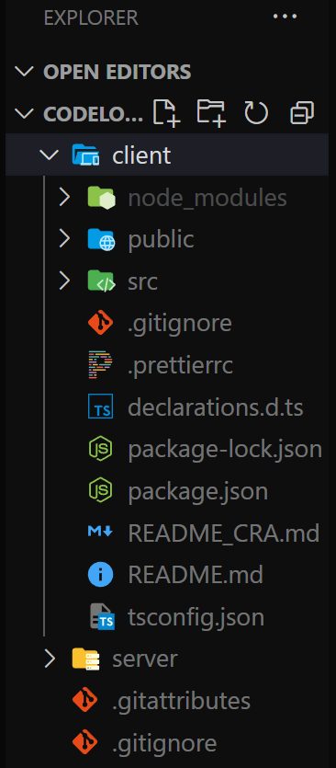
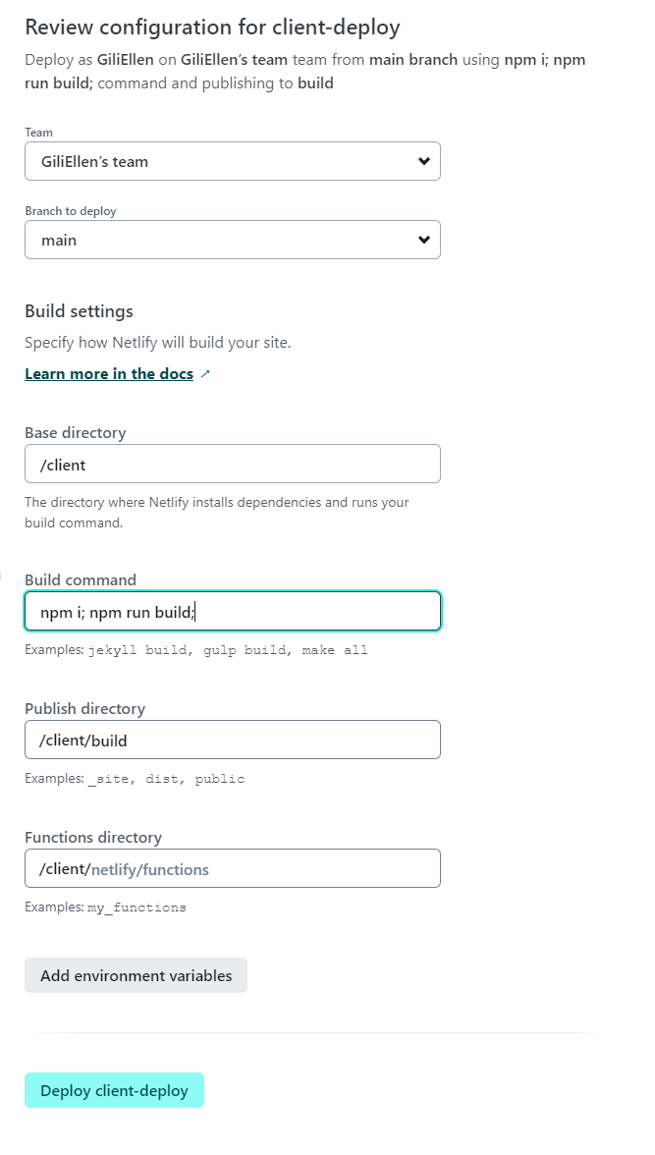
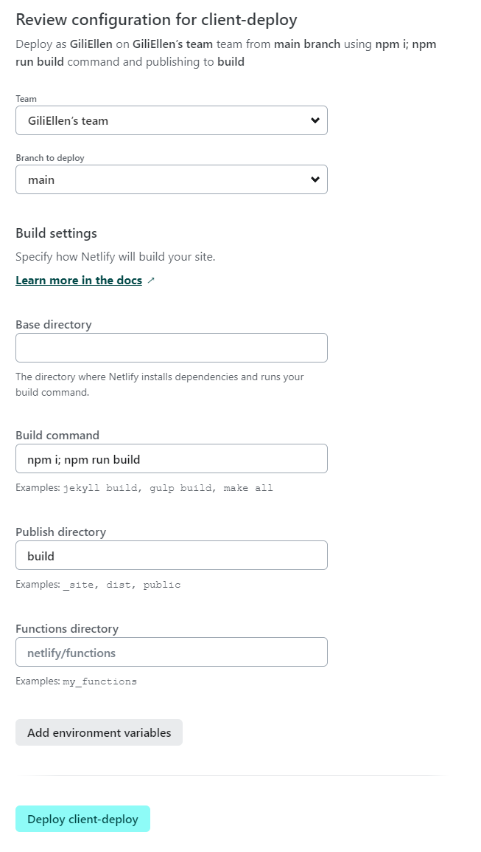
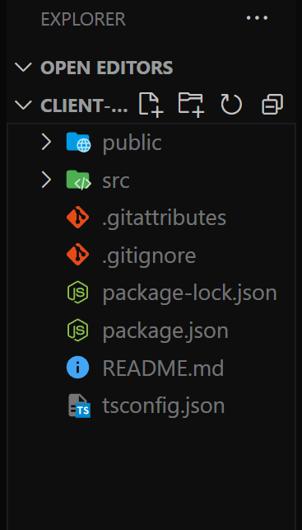
Step 3: examples
Base directory:
Other folders are in tree
The react project folder is the immediate one, and there is no folder above it or next to it
There are two immediate folders under the tree: client and server. The client one is our react project.
Keep empty!
Notice the build commands: first install, then build

Slide 8
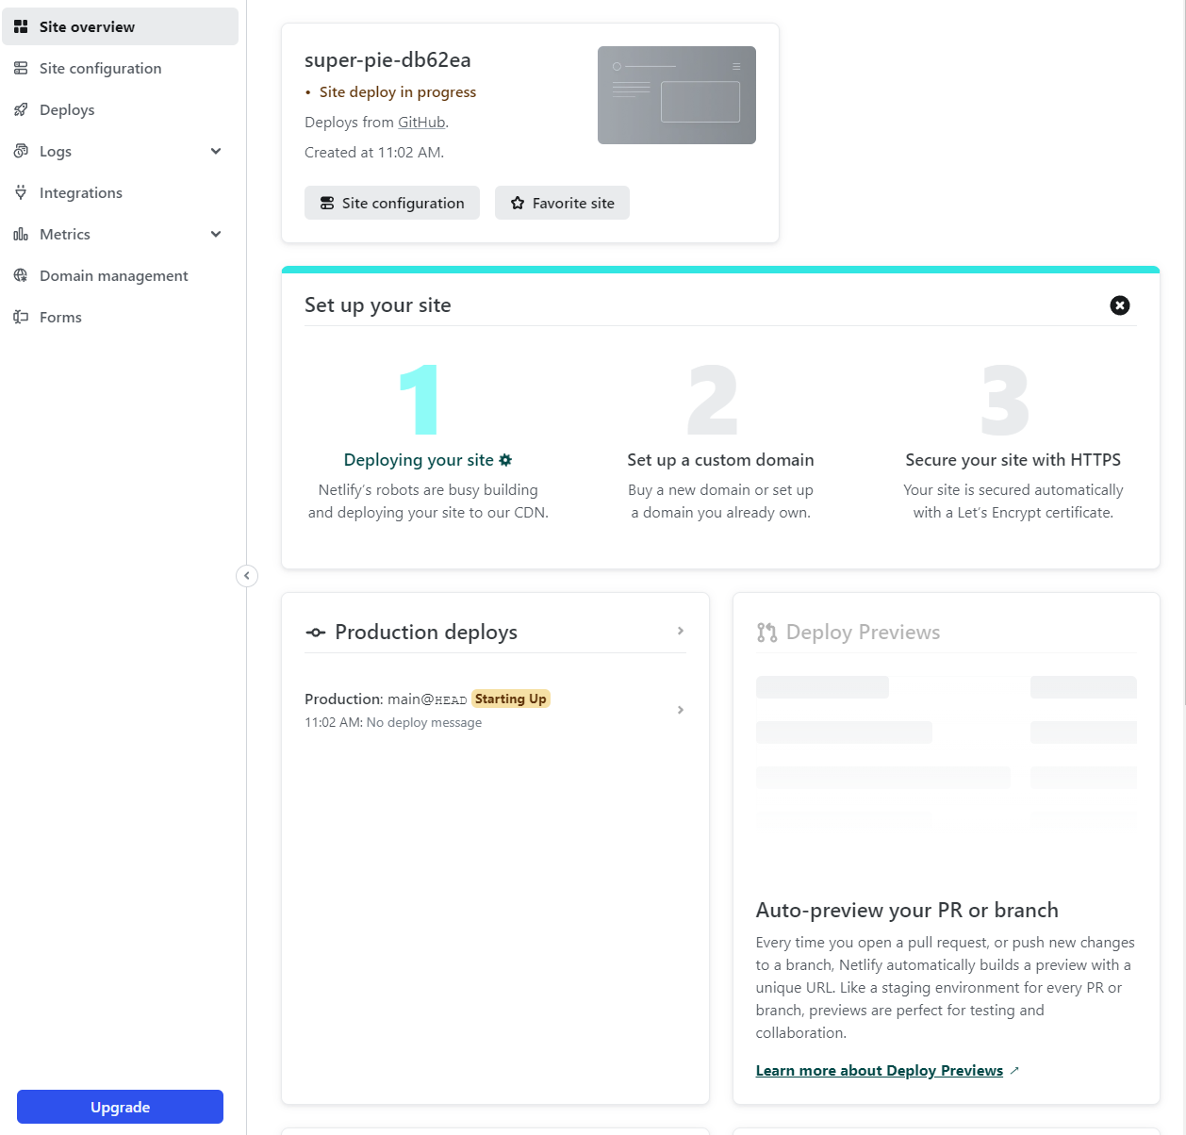
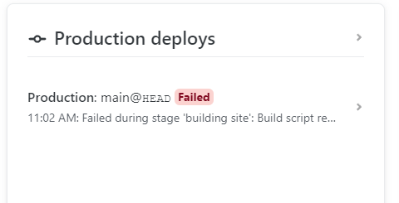
Step 4:
After clicking deploy a service will run to deploy your site.
It will change to “building” after starting up.
Do not be discourages if the stage failed! Click on the failed line and see what you errors are:
נערך על ידי גילי מנחם

Slide 9
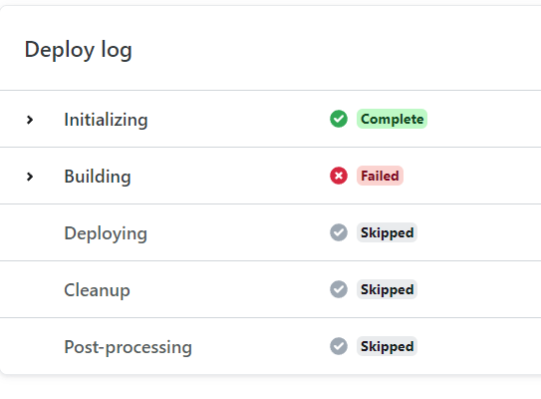
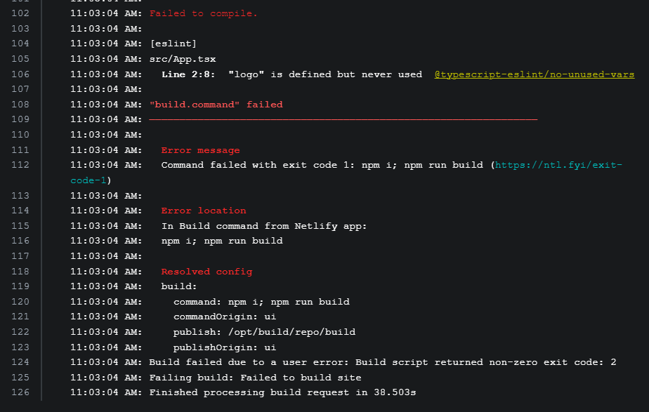
Step 4: continue
Click on the deploy logs where they failed and read the errors there.
נערך על ידי גילי מנחם

Slide 10
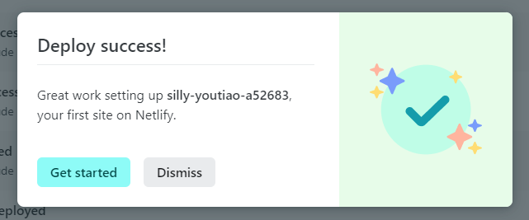
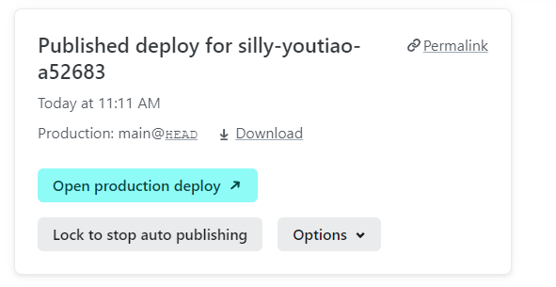
Step 4: continue
Fix the errors and try to redeploy! (don’t forget to commit and push)
After fixing them all, the deploy will succeed and you will get this message:
That means that after that you can click on your site settings and click or copy your link.
The website in online and can be shared and used by others.
נערך על ידי גילי מנחם

Slide 11
Why render?
Will both are really similar, netlify allows you 1 free website, whilre render will let you deploy several an share the resources between them. The more you deploy the slower they will be.

Slide 12
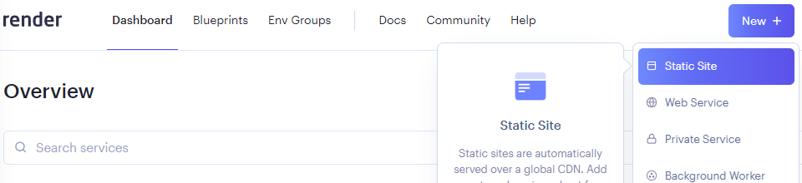
1. Deploy frontend using render
it is very similar, so it will be accompanied with images and minimal text.
After log-in/sign-up, you should be greeted with your dashboard. You should have a + button and click on new. (might be different for a completely new user) after new, choose static site
נערך על ידי גילי מנחם

Slide 13
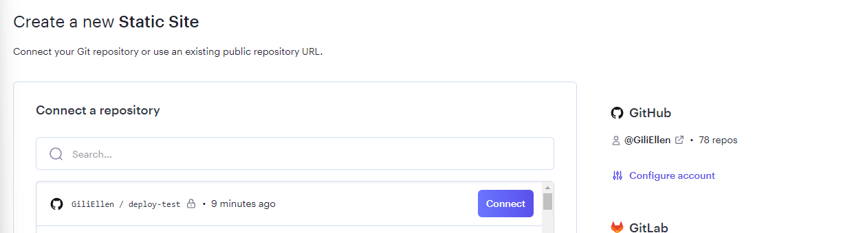
Step 2:
You will be asked if you wish to use git, and authorize it just ad before.
Than, pick your requested repository, and connect.
נערך על ידי גילי מנחם

Slide 14
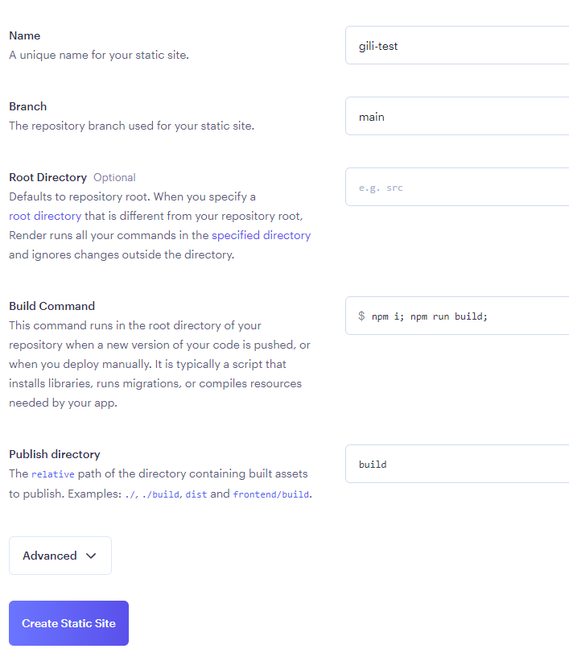
Step 3:
This stage is very similar to netlify, make sure you use the correct build commands and directory. Make sure you use the correct source file.
Don’t forget, render allows you to name you project. If available, it will be included in the domain name (url)
נערך על ידי גילי מנחם

Slide 15
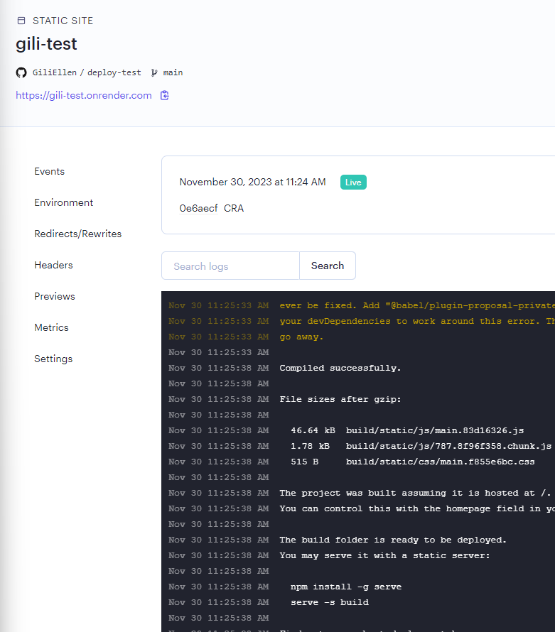

Step 4:
After clicking create static site, this should run, if the service fails, fix the errors and redploy.
This might take a little bit.
When successful, this message will appear in the logs:
On the top left corner, you should see you website URL and click on it.
נערך על ידי גילי מנחם

Slide 16
BACKEND
נערך על ידי גילי מנחם

Slide 17
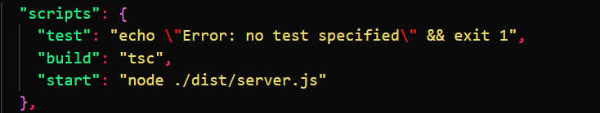
Step 1
Insert these scripts in your package.json
נערך על ידי גילי מנחם

Slide 18

יצירת קבצים:
בתוך allowedOrigins.ts: נכניס את הפרטים של הכתובות המותרות לתוך מערך, ונייצא אותן. כמובן, שימו לב שבמקום wbSiteName עליכם להשתמש בשם ובכתובת של האתר שהעלתם קודם.
זהו בדיוק השלב שבו תכניסו את כתובת הlocalhost במידה ותרצו לחזור לעבוד בdev
ניצור תקיית config שתכיל שלושה קבצים:
allowedOrigins.ts
corsOptions.ts
dbConn.ts
נערך על ידי גילי מנחם

Slide 19
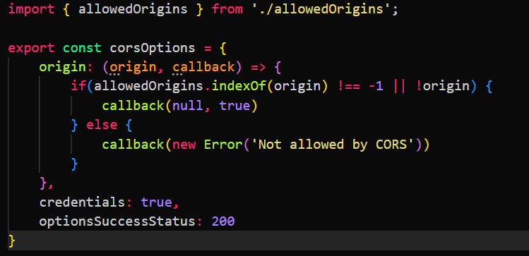
המשך
בתוך corsOptions:
מטרת הפונקציה היא לוודא שיש לכם originis קבילים המערך שיצרנו קודם, ובמידה וכן, לאפשר להם גישה באמצעות cors
5. עלינו לנקות את השרת, ולהעביר את החיבור של mongoose לקובץ נפרד, שזה הקובץ dbConn שיצרנו קודם.
נערך על ידי גילי מנחם

Slide 20
בserver.ts:
לפתוח טרמינל ולבצע: npm I cors לאחר מכן
וכמובן לוודא שהוא מיובא!!
לוודא שיש תקיית גיט לserver, ולוודא שהenv לא עולה
בתוך dbConnection.ts, להעביר את החיבור לשם, לוודא באטלס שניתן להתחבר מכל IP.
להעלות לרנדר בתוך פרויקט חדש את המשתנים הסביבתיים, ולבצע העלאה של הפרויקט בתור web service
נערך על ידי גילי מנחם

Slide 21
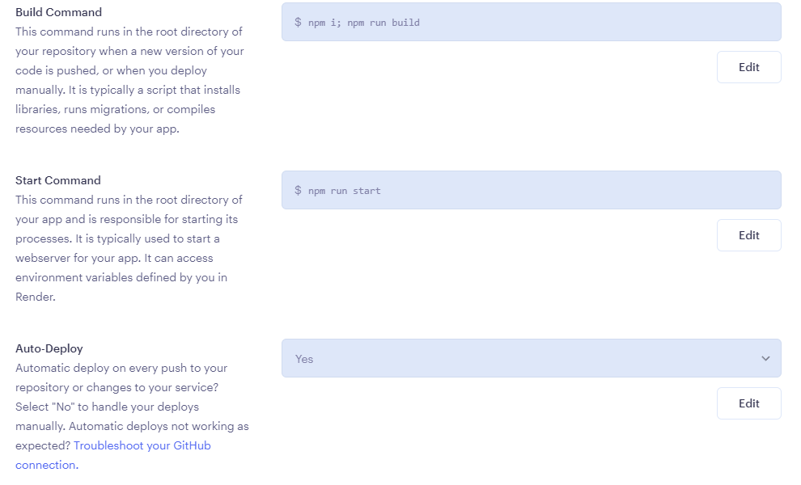
בהגדרות RENDER:
נערך על ידי גילי מנחם

Slide 22
BACKEND WITH PUBLIC
נערך על ידי גילי מנחם

Slide 23
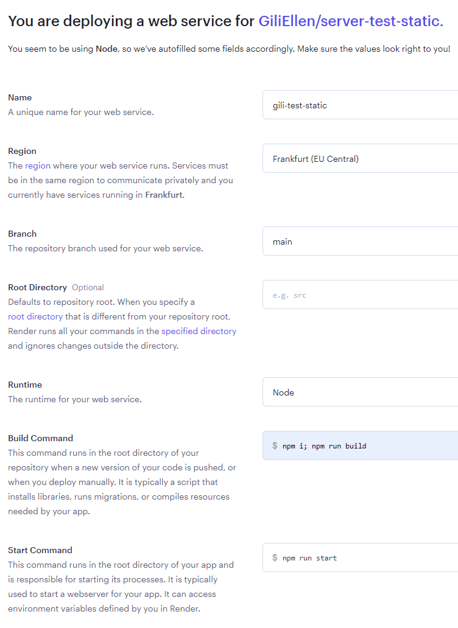
השלבים זהים להעלאה, רק שימו לב:
וודאו שכל הקבצים שאמורים לעבור קימפול כבר עברו (scss לcss, ו TS לJS), ושההפניות הן למקומות הנכונים.
נערך על ידי גילי מנחם

Slide 24
Thank you
נערך על ידי גילי מנחם

